Slide 1

AJANS TANITIMI
’Hayallerden Marka Doğar’

Slide 2


AJANS HAKKINDA
Prizma Reklam Ajansı olarak markanızı bir adım ileriye taşıyacak fikirlerle sizlerin karşısındayız. 2025 yılında kurulduğumuz günden beri özgün ve yenilikçi tasarımlarımızla öne çıkıyoruz. Hayallerinize değer veriyoruz. “Hayallerden marka doğar” sloganımızla yolumuza devam ediyoruz.

Slide 3

VİZYONUMUZ
Reklamcılıkta yenilikçi yaklaşımlarıyla fark yaratan, yaratıcı çözümleriyle sektöre yön veren ve ulusal sınırların ötesinde güven duyulan bir marka olmayı amaçlıyoruz. İletişimi bir sanat olarak görüyor, fikirleri renklere dönüştürerek markaların dünyasına ışıltı katan bir ajans olmayı hedefliyoruz.

Slide 4

MİSYONUMUZ
Yaratıcı fikirleri stratejik düşünceyle birleştirerek markaların hedef kitleleriyle güçlü, anlamlı ve kalıcı bağlar kurmasını sağlamayı misyon biliyoruz. Her projede özgünlük, estetik ve etkiyi ön planda tutarak müşterilerimizin iletişim gücünü artırmak; markaları yalnızca görünür değil, hatırlanır kılmak için çabalıyoruz.

Slide 5





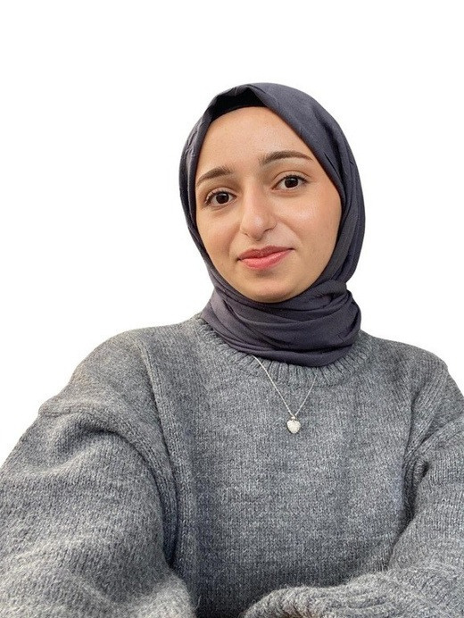
EKİBİMİZ
Berra Güngör Kurucu & Yaratıcı Strateji Uzmanı
Aslı Kanbur Kurucu & Marka ve Medya Planlama Sorumlusu
Evin Dimnü Kurucu & Halkla İlişkiler ve İletişim Koordinatörü

Slide 6

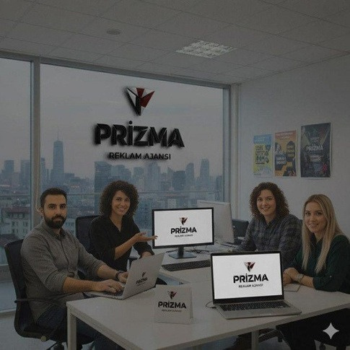


ÇALIŞMALARIMIZ
Prizma Reklam Ajansı olarak markaların dijital dünyada güçlü bir kimlik kazanmasını sağlıyoruz. Her markanın kendine özgü bir hikâyesi olduğuna inanıyor, bu hikâyeyi doğru stratejilerle hedef kitleye ulaştırıyoruz.

Slide 7
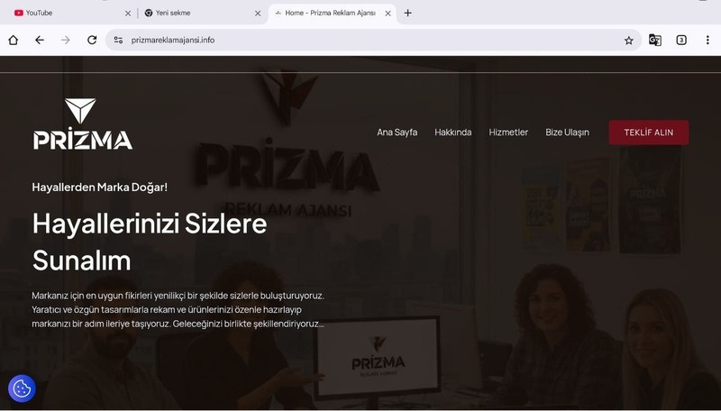
WEB SİTEMİZ
Yaratıcı çözümlerimizi ve profesyonel hizmetlerimizi dijital dünyada tek tıkla erişebilir kıldık. Web sitemiz, sizinle kurduğumuz iletişimin en hızlı ve en şeffaf yoludur.

Slide 8

PAPİA İNOVA:
ORTADAN BÖLÜNEN
YAPRAK!
1

Slide 9
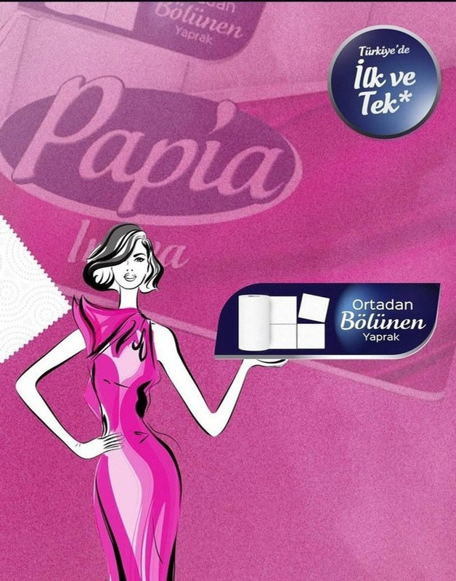
DURUM ANALİZİ
•Papia, temizlik kâğıdı sektöründe %42,1 pazar payı ile lider
markadır.
•Kağıt havlu sektörü, yoğun rekabetin yaşandığı bir FMCG
pazar yapısına sahiptir.
•Papia İnova, ortadan bölünen yaprak özelliğiyle yenilikçi ve
ayrışan bir üründür.
•Ürün; tasarruf, pratiklik ve sürdürülebilirlik trendlerine
uygundur.
•Ancak ürünün sağladığı faydaların tüketiciye yeterince net
aktarılması gerekmektedir.
2

Slide 10

KURUM ANALİZİ
• Taklit EdilemezYenilik:
Rakiplerinde (Selpak, Solo) olmayan "ortadan bölünen yaprak"
teknolojisiyle pazarda tek başına devleşiyor.
• Akıllı TasarrufunYüzü:
Tasarrufu sadece ucuz ürün değil, "boşa harcamamak" olarak
tanımlayan zeki bir marka duruşu.
• Kalitenin Adresi:
Yumuşaklığı ve sağlamlığıyla tüketicinin zihninde "en iyi kalite" olarak
yerleşmiş bir kurum.
3

Slide 11
•Yeni Nesil Vizyon:
Sadece temizlik değil, doğayı düşünen ve israftan kaçınan modern insanın
hayat tarzına eşlik ediyor.
Özel gün tasarımlarıyla sadece market rafında değil, tüketicinin duygularında da yer
•Gönül Bağı:
edinen samimi bir iletişim dili.
"Küçük işler için koca yaprak harcanmaz" diyerek sektördeki
•Eski AlışkanlıklarıYıkanGüç:
standartlarıbaştan yazan cesur bir oyuncu.
4

Slide 12
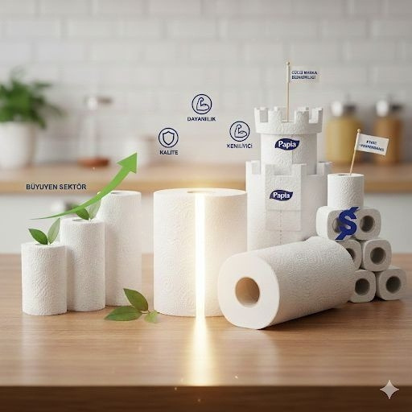
SEKTÖR ANALİZİ
•Türkiye kâğıt havlu sektörü büyüme eğilimindedir. •Hijyen bilincinin artması talebi artırmaktadır. •Pazar yüksek rekabetlidir. •Sektör fiyat, orta segment ve premium olarak ayrılmaktadır. •Papia inovatif ürünlerle premium segmente yönelir. •Selpak güçlü marka bilinirliğiyle orta–üst segmentte liderdir. •Solo fiyat/performans odaklıdır ve geniş kitlelere hitap eder. •Tüketiciler kalite, dayanıklılık ve kullanım kolaylığına önem
vermektedir.
•Yenilikçi ürünler sektörde rekabet avantajı sağlamaktadır.
5

Slide 13
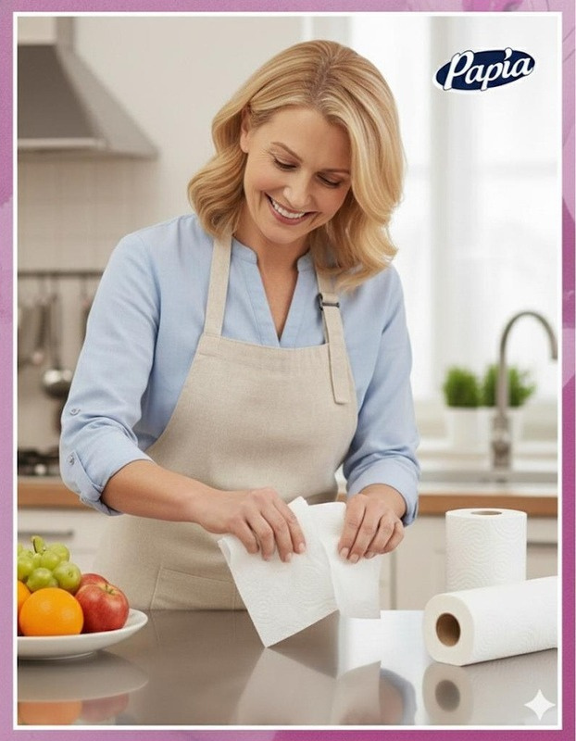
ÜRÜN/HİZMET ANALİZİ
ÜRÜNÜN TANIMI:
Ortadan bölünebilen yapısıyla ihtiyacın kadar
kullanım sunan yenilikçi kağıt havludur.
Tüketicinin ihtiyacına göre ister tam, ister yarım yaprak
TEMEL VAAT:
boyu alternatifleriyle pratik bir şekilde tam da ihtiyacı kadar
kullanmasına olanak sunar.
TEMEL FAYDASI:
Küçük dökülmelerde israfı önleyerek ekonomik
kullanım sağlar.
6

Slide 14
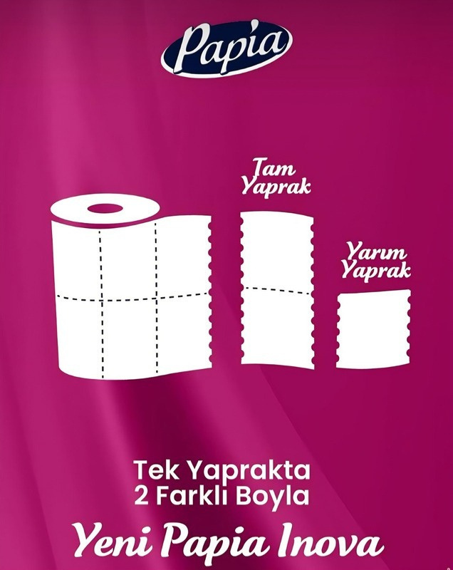
• Yeniden Konumlandırma Amacı: Bölünmüş yaprak özelliğini, sadece tasarruf sağlayan bir ürün olmaktan çıkarıp, pratik ve bilinçli bir yaşam tarzının ayrılmaz bir parçası olarak konumlandırmak.
• Hedef Kitle (Genç/Modern Odak): 18-35 yaş
arası, çevre bilincine ve pratikliğe önem veren,
minimalist ve smart çözümler arayan bireyler.
7

Slide 15
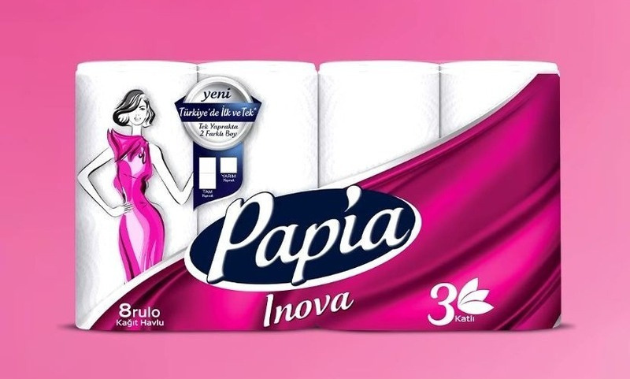
RAKİP ANALİZİ
Papia Inova, ikiye bölünen akıllı yaprak inovasyonu ve güçlü marka algısıyla rekabet avantajı sağlarken, yüksek fiyat ve faydanın yeterince anlatılamaması risk taşımakta; buna karşın çevreci–tasarruf odaklı tüketici trendleri fırsat sunarken rakiplerin hızlı taklit ihtimali tehdit oluşturmaktadır.
8

Slide 16
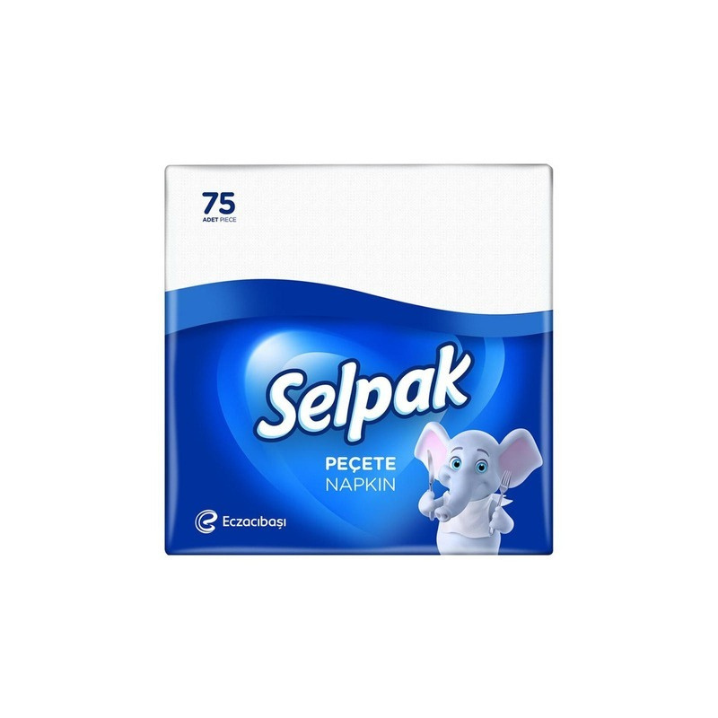
Selpak; kategoride köklü geçmişi, yüksek marka güveni ve geniş tüketici sadakatiyle güçlü bir konuma sahip olsa da, geleneksel marka algısı nedeniyle hızlı ve modern inovasyonlara yeterince çevik yanıt vermekte zorlanmakta; ürün gamını yeni özellikler ve çeşitlendirmelerle geliştirme potansiyeli bulunurken, Papia’nın yenilikçi ürün baskısı ve fiyat rekabeti karşısında pazar payı ile kârlılığını koruma konusunda risklerle karşı karşıya kalmaktadır.
9

Slide 17
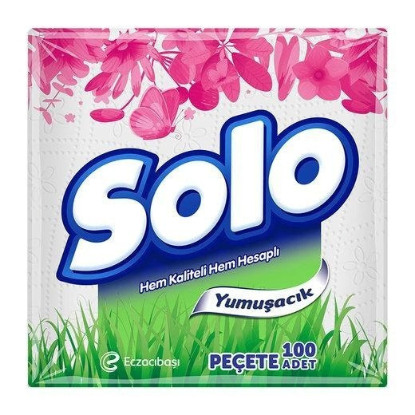
Solo, uygun fiyatlı ve kolay bulunabilir yapısıyla geniş bir tüketici kitlesine hitap eden güçlü bir ekonomik segment markasıdır; ancak premium kalite ve yenilikçilik konularında rakiplerinin gerisinde kalması, tüketici beklentilerinin yükseldiği pazarda uzun vadede rekabet gücünü sınırlayabilecek bir risk oluşturmaktadır.
10

Slide 18
PAZAR ANALİZİ
Kağıt Havlu Pazarı; hane halkı ve ticari alanlarda çok yaygın kullanıma sahip olması (yüksek penetrasyon) nedeniyle, sürekli olarak değişen ve rekabetin yoğun olduğu Dinamik bir Hızlı Tüketim Ürünleri (FMCG) segmenti olarak tanımlanır. Tüketici kararları, ürün performansı, fiyat-değer dengesi ve marka güvenilirliği ekseninde şekillenmektedir.
Trendler: Tüketicilerde sürdürülebilirlik (daha az atık) ve ekonomiklik (daha uzun kullanım)
beklentisi artmaktadır. İnova bu trendlere "daha az israf" vaadiyle cevap verir.
Konum: Papia, genel kağıt havlu pazarında güçlü bir oyuncu konumundadır. İnova, markanın
pazardaki inovatif ve öncü kimliğini pekiştirir.
11

Slide 19

Diğer Markalar
10.5%
Papia, %42.1'lik pazar payı ile türkiye temizlik kağıdı sektöründe lider konumdadır.Bu üstünlük, Papia İnova’nın yumuşaklık, dayanıklık ve premium kalite algısı ile tüketici tercihlerine göre öne çıktığını göstermektedir. Rakip markalar Selpak (31.6) ve Solo (15.8.) daha düşük paylarda konumlanmaktadır.
PAPİA 42.1%
SELPAK 31.6%
SOLO 15.8%
12

Slide 20

GÜÇLÜ YÖNLER
Rakiplerinden ayrışan ortadan bölünen akıllı yaprak teknolojisi, %42,1 pazar payı ve premium kalite algısıyla güçlü liderlik.
ZAYIF YÖNLER
S
W
Ekonomik markalara
kıyasla yüksek fiyat konumlandırması ve tüketicinin geleneksel büyük yaprak kullanım alışkanlığı.
O
T
FIRSATLAR
TEHDİTLER
Ekonomik dalgalanmalarda ucuz alternatiflere yönelim ve rakiplerin ürünü hızla taklit etme olasılığı.
Y veZ kuşağının
çevreci, minimalist ve tasarruf odaklı ürünlere artan ilgisi.
13

Slide 21
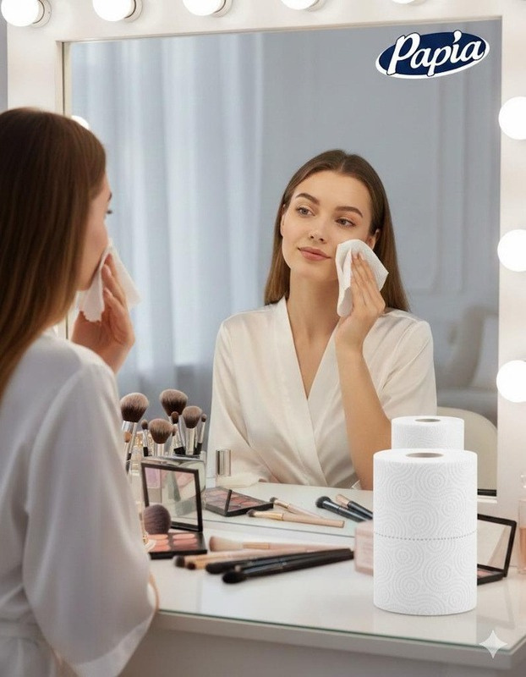
TÜKETİCİ ANALİZİ
Papia İnova, verimlilik, kalite ve sürdürülebilirlik bilinci yüksek olan, yaşam alanlarında akıllı ve ekonomik çözümler arayan modern tüketicilere odaklanır. Yeni hedefleme, özellikle Y kuşağı (Milenyumlar) ve Z kuşağı'nın üst segmenti dahil edilerek genişletilmiştir.
14

Slide 22

Demografik Özellikleri; 18-50 yaş arası bireyler, üniversite öğrencileri, ev hanımları ve ev bütçesini düşünen bireylerdir.
Psikografik Özellikler;
Çevre Bilinçli: Kağıt
havlu kullanımını azaltarak doğaya daha az etki bıraktığı fikrine olumlu yaklaşan, sürdürülebilirlik kaygısı taşıyan tüketiciler.
Davranışsal Özelikleri ; Kağıt havluyu sadece rutin temizlikte değil, mutfakta (yağ çekme, kurutma), kişisel hijyende (makyaj temizleme) ve hızlı acil durumlarda yaygın ve çeşitli amaçlarla kullananlar.
15

Slide 23
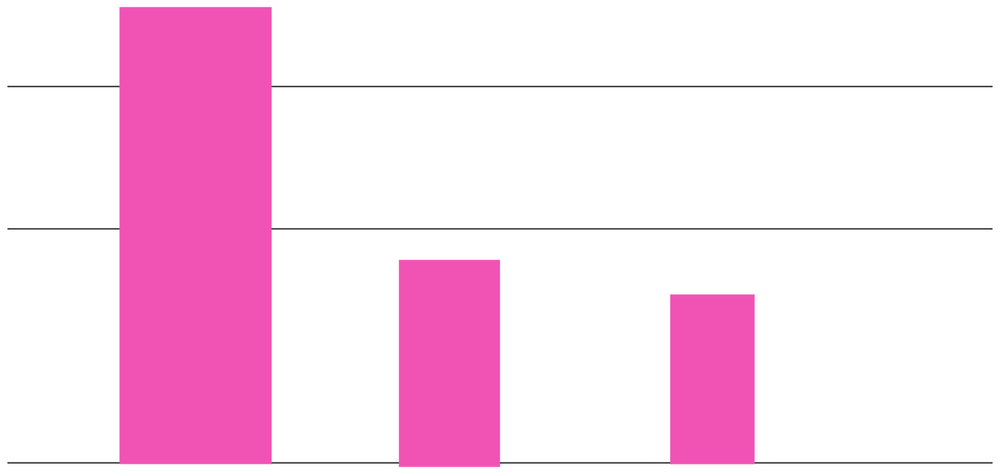
ANKET ÇALIŞMAMIZ
Papia İnova’nın israfi azalttığını hissediyor musunuz?
50
25
Anket sonuçlarına göre katılımcıların %66,7’si Papia İnova’nın israfi azalttığını onaylamaktadır. Her 3 kullanıcıdan 2'sinin ürünü tasarruflu bulması, ürün başarısını net bir şekilde ortaya koymaktadır.
12
6
EVET
HAYIR
KARARSIZIM
16

Slide 24
KAMPANYANIN AMACI
TASARRUFU GÖSTERMEK
KULLANIM KOLAYLIĞINI ARTIRMAK
Yaprağın ikiye bölünebilmesi daha az tüketimle rulonun daha uzun süre kullanılmasını sağlar.
Yarım yaprak kullanma imkânı, küçük ihtiyaçlarda pratik ve esnek bir kullanım sunar. RAKİPLERDEN AYRIŞMAK
GÜNLÜK KULLANIMI KOLAYLAŞTIRAN YENİLİK
Ortadan bölünen yaprak özelliği, Selpak ve Solo gibi rakiplerde bulunmadığı için ürüne benzersiz bir avantaj kazandırır.
Kontrollü tüketim sağlayan yenilikçi tasarım, ürünü klasik kağıt havlulardan ayırır.
17

Slide 25

İLETİŞİM SORUNLARI
1. Ürün Faydasının Net Anlatılamaması
Ortadan bölünen yaprak özelliği yenilikçi olmasına rağmen, tüketiciye sağladığı tasarruf ve kullanım avantajı her zaman açık ve anlaşılır şekilde aktarılmayabilir.
2. Tasarruf Algısının Somutlaştırılamaması
Ürünün “daha az israf” ve “ekonomik kullanım” faydası, iletişimde yeterince görselleştirilmezse tüketici tarafından fark edilmeyebilir.
18

Slide 26

3. Fiyat–Değer İlişkisinin Kurulamaması
Ürünün fiyatı ekonomik markalara göre daha yüksek olduğu için, iletişimde neden daha değerli olduğu net biçimde vurgulanmadığında fiyat dezavantajı oluşabilir.
4. İnovasyonun Günlük Hayatla Bağının Zayıf Kalması
İnovatif özellik, günlük kullanım senaryolarıyla desteklenmezse ürün “gereksiz yenilik” olarak algılanma riski taşır.
19

Slide 27

KAMPANYA STRATEJİSİ
Günlük temizlikte küçük işler için bile büyük yaprak kullanmak israfa ve hızlı tüketime yol açıyor. Papia İnova’nın ortadan bölünebilen akıllı yaprak yapısı, “ihtiyacın kadar kullanma” özgürlüğü sunarak hem pratiklik hem de gerçek tasarruf sağlıyor. Kampanyanın odağı da bu kullanım kontrolü ve tasarruf avantajını tüketiciye güçlü şekilde hissettirmek.
20

Slide 28
Reklam Kampanyası Stratejisinde Ana Kavram
‘İHTİYACIN KADAR KULLAN’
• Ortadan bölünen yaprak özelliğini tek bakışta anlatır. • Tasarruf ve israfı önleme mesajını somutlaştırır. • Fiyat–değer algısını güçlendirir. • Günlük kullanım senaryolarıyla inovasyonu anlamlı kılar.
21

Slide 29



Tüketiciye Sunulan Vaat:
Papia İnova, ortadan bölünen yaprak yapısı sayesinde ihtiyacın kadar kullanım imkânı sunarak israfı önler, tasarruf sağlar ve günlük temizlikte pratik bir çözüm sunar.
22

Slide 30
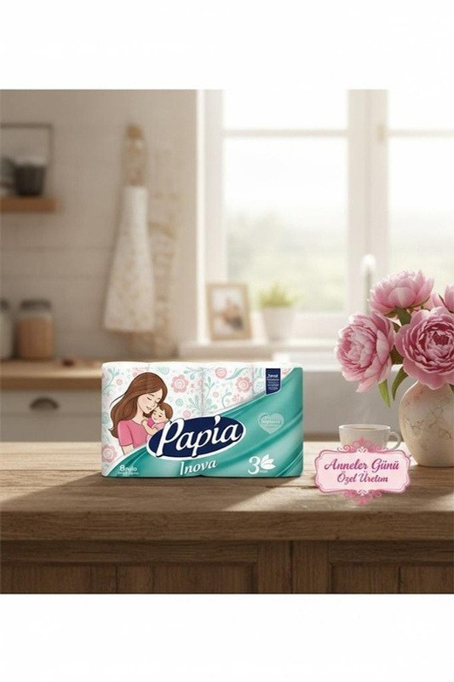
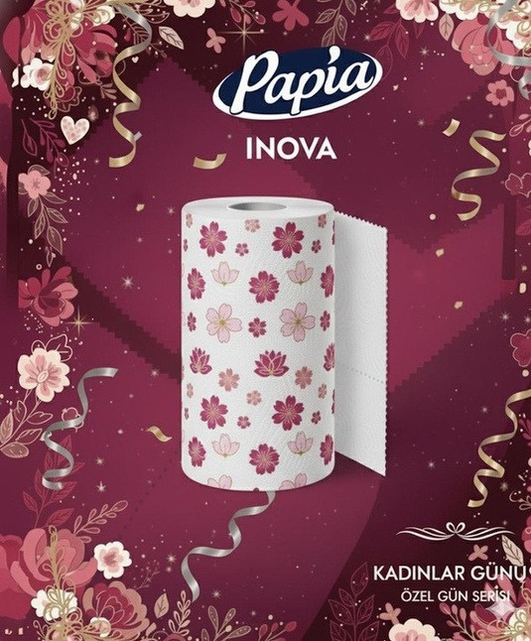
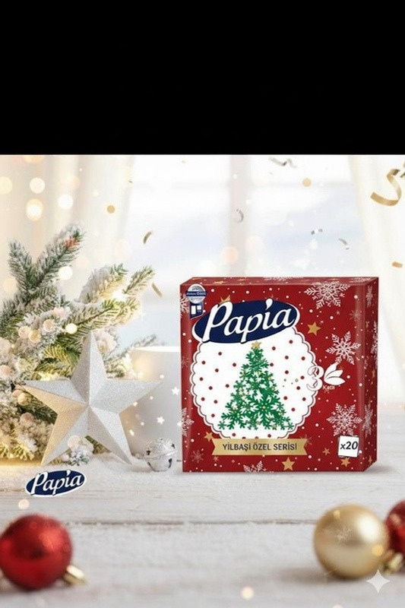
ÖZEL GÜN AMBALAJLARIMIZ
Anneler Gününe Özel Ambalaj Tasarımı
8 Mart Dünya Kadınlar Gününe Özel Ambalaj Tasarımı
Yılbaşına Özel Ambalaj Tasarımı
23

Slide 31
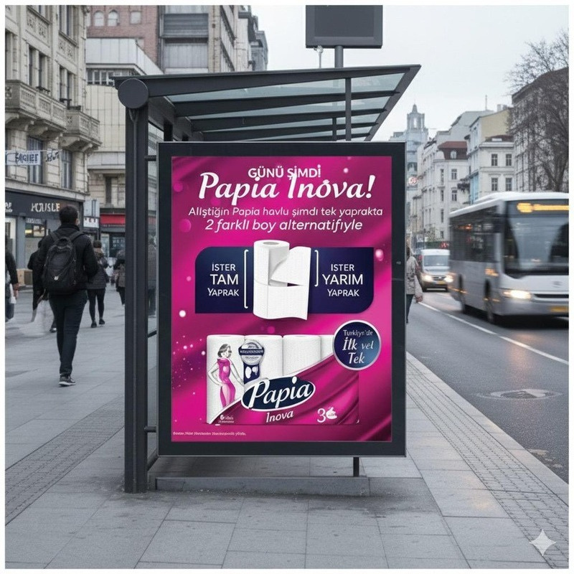
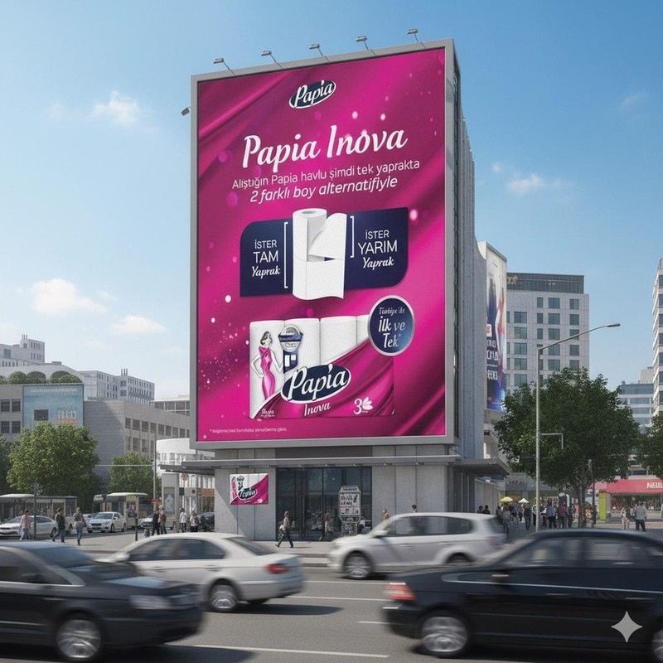
BİLLBOARD ÇALIŞMALARIMIZ
24

Slide 32
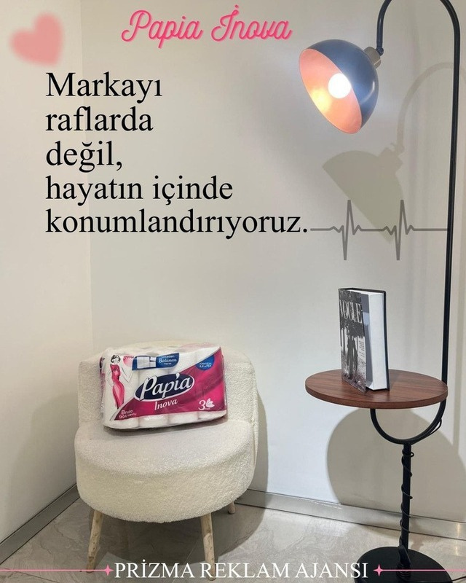
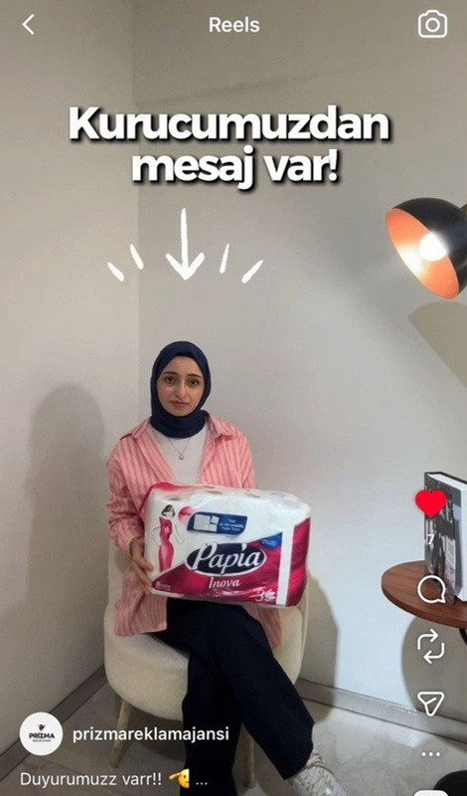
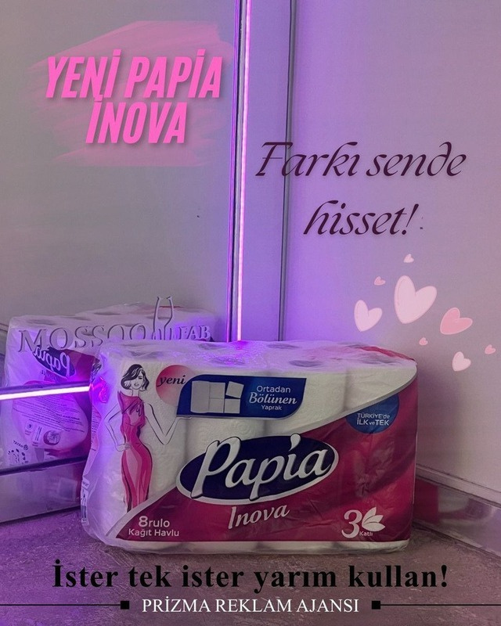
SOSYAL MEDYA ÇALIŞMALARIMIZ
25

Slide 33
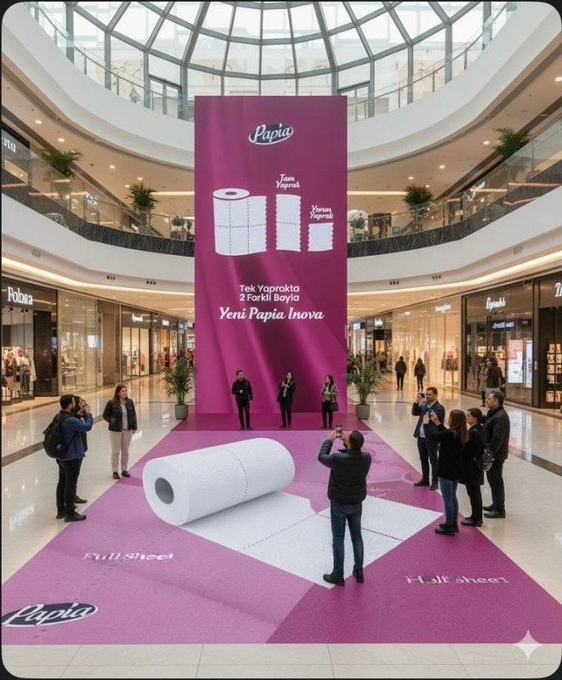
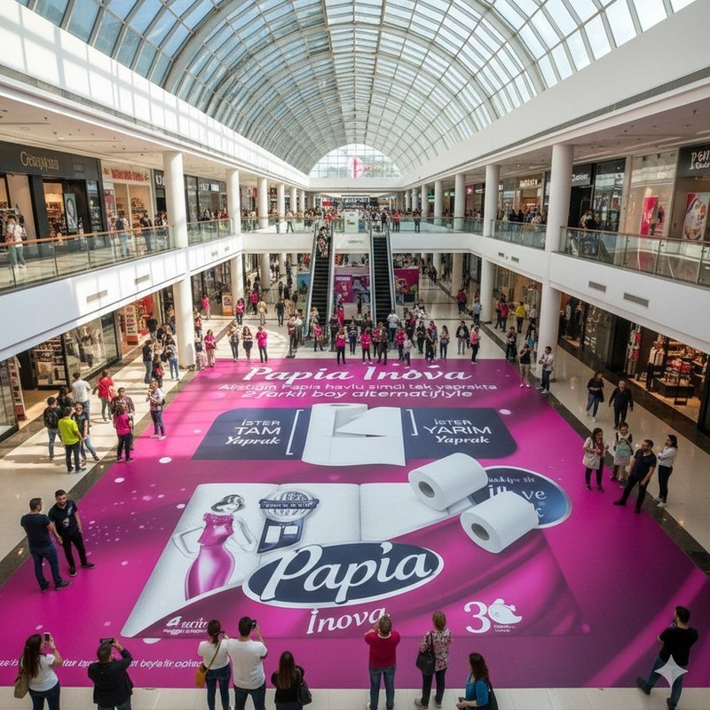
ZEMİN REKLAMLARIMIZ
26

Slide 34

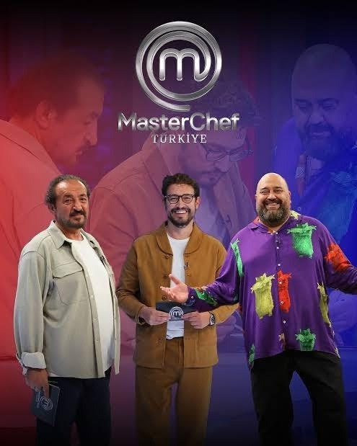

ÜRÜN YERLEŞTİRMELERİMİZ
27

Slide 35
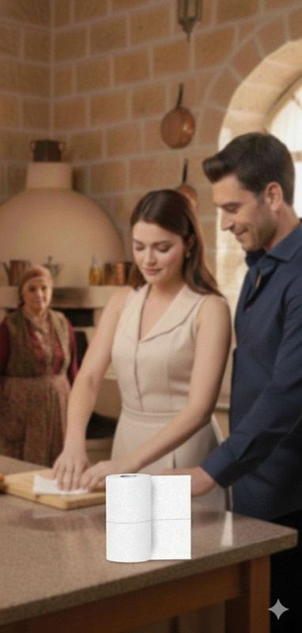

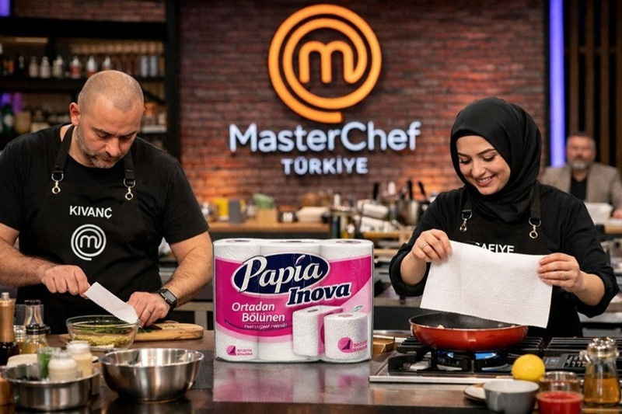
ÜRÜN YERLEŞTİRMELERİMİZ
28

Slide 36
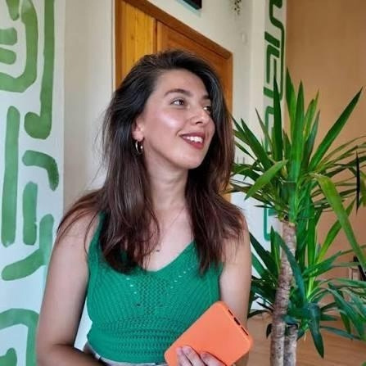
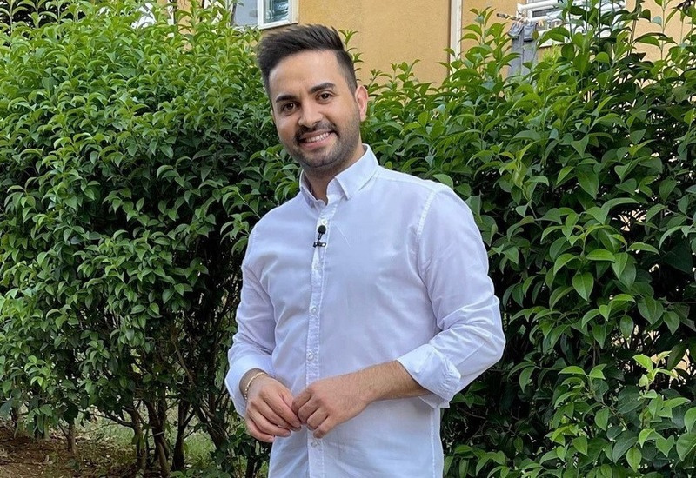
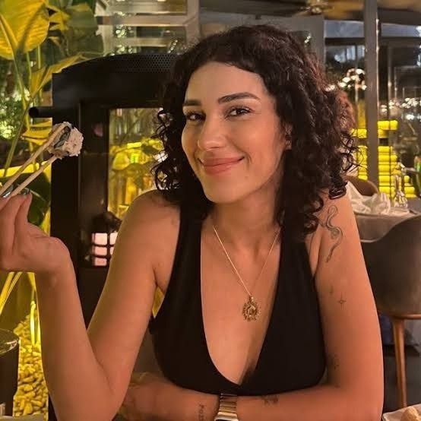
SOSYAL MEDYA FENOMENLERİMİZ
Fulden Darama Hurma
Kadir Ezildi
Seda Özkan
29

Slide 37
MEDYA PLANI
30

Slide 38

Ürün Yerleştirme Fiyatlandırması
Bir ReklamToplam
Mecra
Kanal
Program
Frekans
Süre
Fiyatı
Fiyat
Kızılcık Şerbeti(pt)
Tv Dizisi
Show Tv
3 10sn
200.000
600.000
MasterChef(pt)
Tv Dizisi
Tv8
3 10sn
300.000
900.000
Tv Dizisi
Now
Uzak Şehir(pt)
3 10sn
150.000
450.000
31

Slide 39

İnfluencer İşbirlikleri Fiyatlandırması
Tahmini İzlenme
Paylaşım Maliyeti
Influencer
İçerik
Frekans
Toplam Fiyat
Fulden Darama Hurma
2 Hikaye
4
400.000
200.000
800.000
1 Hikaye+1 Reels
Kadir Ezildi
4
700.000
1.000.000
4.000.000
Seda Özkan
2 Hikaye
4
250.000
140.000
560.000
32

Slide 40

Zemin Reklam Fiyatlandırması
Uygulama Zamanı
Kasım
Şehir
Uygulama Yeri
Süre
Haftalık Mecra FiyatıToplam Fiyat
3 Hafta
32.000
96.000
Marmara Park Avm
Akasya Avm Metropol İstanbul Avm Torium Avm Kızılay Avm Panora Avm Optimum Avm Bozyakapark Avm
Kasım
3 Hafta
40.000
120.000
İstanbul
Kasım
3 Hafta
30.000
90.000
Kasım
3 Hafta
28.000
84.000
Kasım
3 Hafta
27.000
81.000
Ankara
Kasım
3 Hafta
25.000
75.000
Kasım
3 Hafta
23.000
69.000
İzmir
Kasım
3 Hafta
23.000
69.000
33

Slide 41

Billboard Reklam Fiyatlandırması
Şehir: İstanbul Uygulama
Zamanı:Aralık
Haftalık Mecra Fiyatı
Toplam Fiyat
Ölçüler
Uygulama Yeri Adet
Frekans
Süre
Kadıköy(Bağdat Cd.)
Üsküdar(Akasya Avm
Çevresi)
Şişli(Cevahir Avm
Çevresi
Beylikdüzü(Migros
Avm Çevresi)
Pendik(Meydan Park
Avm Çevresi)
Ataşehir(Palladium
Avm Çevresi
2
41 hafta
90.000
180.000
2
100.000
200.000
4
1 hafta
120X175cm 6X8m
2
4
1 hafta
75.000
150.000
2
4
1 hafta
55.000
110.000
2
4
1 hafta
50.000
100.000
2
4
1 hafta
90.000
180.000
34

Slide 42

Şehir: Ankara
Uygulama Zamanı: Aralık
Haftalık Mecra Fiyatı
Ölçüler
Uygulama Yeri
Adet
Frekans
Süre
Toplam Fiyat
Çankaya(Tunalı Hilmi cd.)
Altındağ(Ulus
Meydanı)
Yenimahalle(Ankamall Avm Çevresi)
2
4
1 hafta
60.000
120.000
120X175cm
2
4
1 hafta
50.000
100.000
6X8m
2
4
1 hafta
30.000
60.000
Etimesgut(Metromall Avm Çevresi)
2
4
1 hafta
35.000
70.000
35

Slide 43

Şehir:İzmir
Uygulama
Zamanı:Ara
lık
Uygulama
Yeri
Alsancak(Kıbrıs Şehitleri Cd.)
Haftalık Mecra Fiyatı
Toplam Fiyat
Adet
Frekans
Süre
Ölçüler
2
41 hafta
35.000
70.000
Bornova(Forum
Avm Çevresi)
120X175cm
2
41 hafta
40.000
60.000
6X8m
Karşıyaka(Cumh uriyet Meydanı)
2
41 hafta
30.000
60.000
Bayraklı(Westap
ark Avm Çevresi)
2
41 hafta
35.000
50.000
36

Slide 44

BÜTÇE
FAALİYETLER
GİDERLER
Özel GünAmbalajları
264.000 1.300.000 1.510.000 5.360.000 684.000 350.000 350.000 9.818.000
Ürün Yerleştirme Billboard Reklamı Influencer İşbirlikleri Zemin Reklamı
Sosya Medya Reklamları Diğer Giderler
GENEL TOPLAM AjansPayı(%10)=981.800
37

Slide 45







DEĞERLENDİRME
01
04
Ortadan bölünen yaprak özelliğinin net anlatımıyla ürün faydasının hızlı anlaşılması.
Papia’nın mevcut kullanıcılarının İnova’ya yönlendirilmesi.
02
05
“İhtiyacın kadar kullan” vaadi sayesinde fiyat–değer algısının güçlenmesi.
Tasarruf ve sürdürülebilirlik mesajlarıyla tekrar satın alma oranının yükselmesi.
03
06
Küçük ihtiyaçlarda yarım yaprak kullanımıyla tüketim hızının düşmesi, ürün ömrünün uzaması.
İnovatif ürün algısıyla marka tercih edilirliğinin ve raf gücünün artması.
38

Slide 46

Bizi dinlediğiniz için teşekkür ederiz.
Berra Güngör - 2210708021 Aslı Kanbur - 2210708550 Evin Dimnü - 2210708086
39

